Slide 1
Mục lục
Tổng quan về hệ thống điều hướng dẫn đường Nav2
Phương pháp PSTMO
Thực nghiệm và đánh giá

Slide 2
I. Tổng quan về hệ thống điều hướng dẫn đường Nav2
Tổng quan hệ thống điều hướng Nav2
Quy trình xử lý đường đi của hệ thống Nav2
Bài toán làm mượt đường đi trong Nav2
Các phương pháp làm mượt đường đi đã có

Slide 3
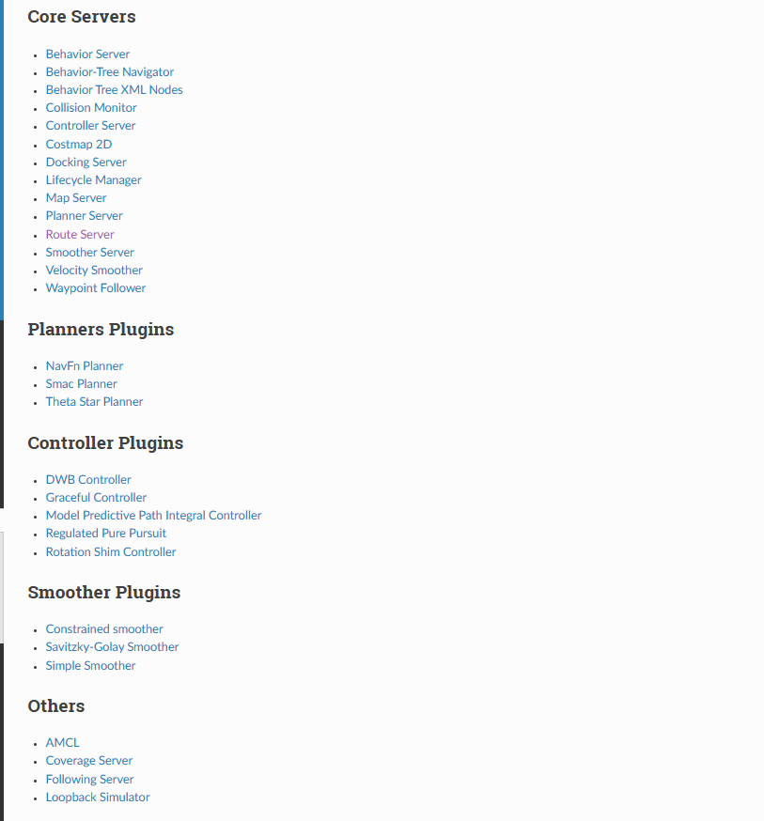
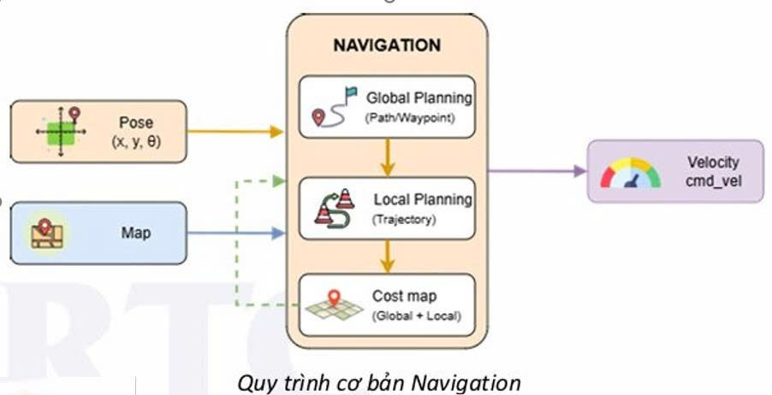
I. Tổng quan về hệ thống điều hướng dẫn đường Nav2
Tổng quan hệ thống điều hướng Nav2
Nav2 là hệ thống bộ công cụ hoàn chỉnh gồm nhiều plugin độc lập để robot tự động di chuyển từ điểm A đến điểm B trong môi trường đã biết hoặc chưa biết.

Slide 4
I. Tổng quan về hệ thống điều hướng dẫn đường Nav2
2. Quy trình xử lý đường đi của hệ thống Nav2
Map + Sensor
Global Planner
Smoother
Controller
Robot
PLANNER
SMOOTHER
CONTROLLER
Tìm chuỗi pose đi từ start tới goal trên costmap.
Điều chỉnh hình học của path; giữ start/goal.
So sánh pose robot với path và phát lệnh v, ω điều kiển xe theo đường đã được làm mượt.
OUTPUT: Đường thô
OUTPUT: Đường mới đã được làm mượt
OUTPUT: cmd_vel
Controller sẽ bám đường sau smoother, không bám lại raw path.

Slide 5
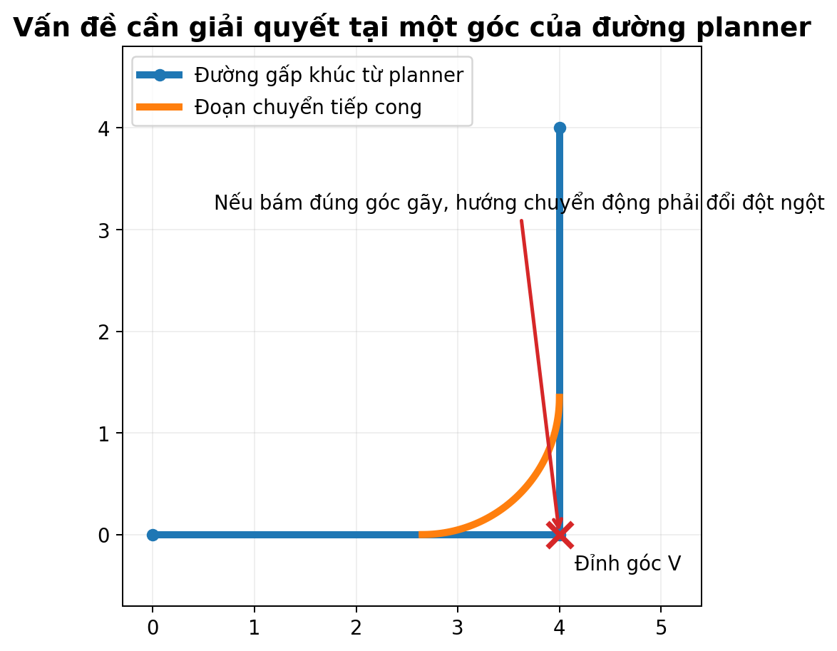
I. Tổng quan về hệ thống điều hướng dẫn đường Nav2
3. Bài toán làm mượt đường đi trong Nav2
Vấn đề của global planner tạo ra các tập hợp điểm rời rạc nối liền nhau bằng các đoạn thẳng gây ra đoạn gấp khúc tại các điểm nối.
Việc này gây ra vấn đề:
Phải giảm tốc hoặc quay tại chỗ.
Hướng tiếp tuyến cạnh vào và cạnh ra khác nhau;
Độ cong rất lớn hoặc không xác định tại điểm gấp khúc

Slide 6
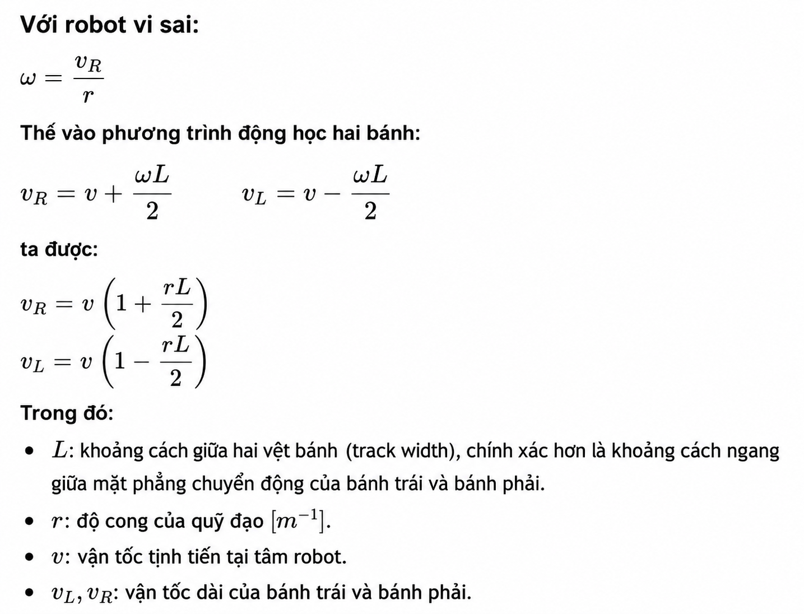
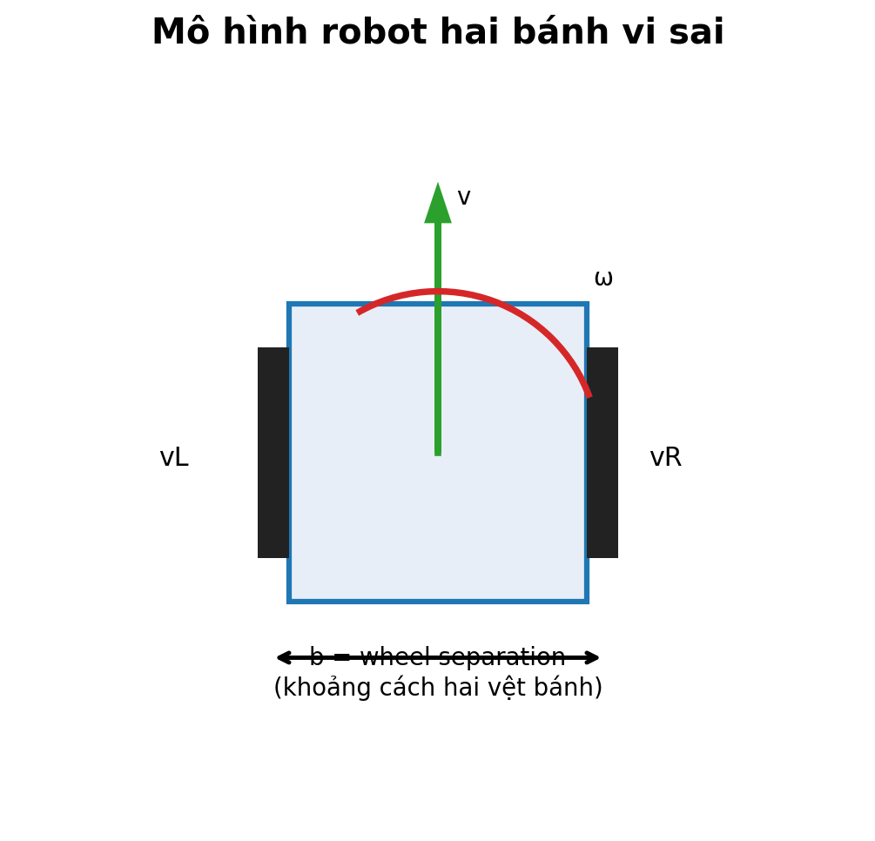
I. Tổng quan về hệ thống điều hướng dẫn đường Nav2
3. Bài toán làm mượt đường đi trong Nav2

Slide 7
I. Tổng quan về hệ thống điều hướng dẫn đường Nav2
4. Các phương pháp làm mượt đường đi đã có
Simple
Savitzky–Golay
Constrained

Slide 8
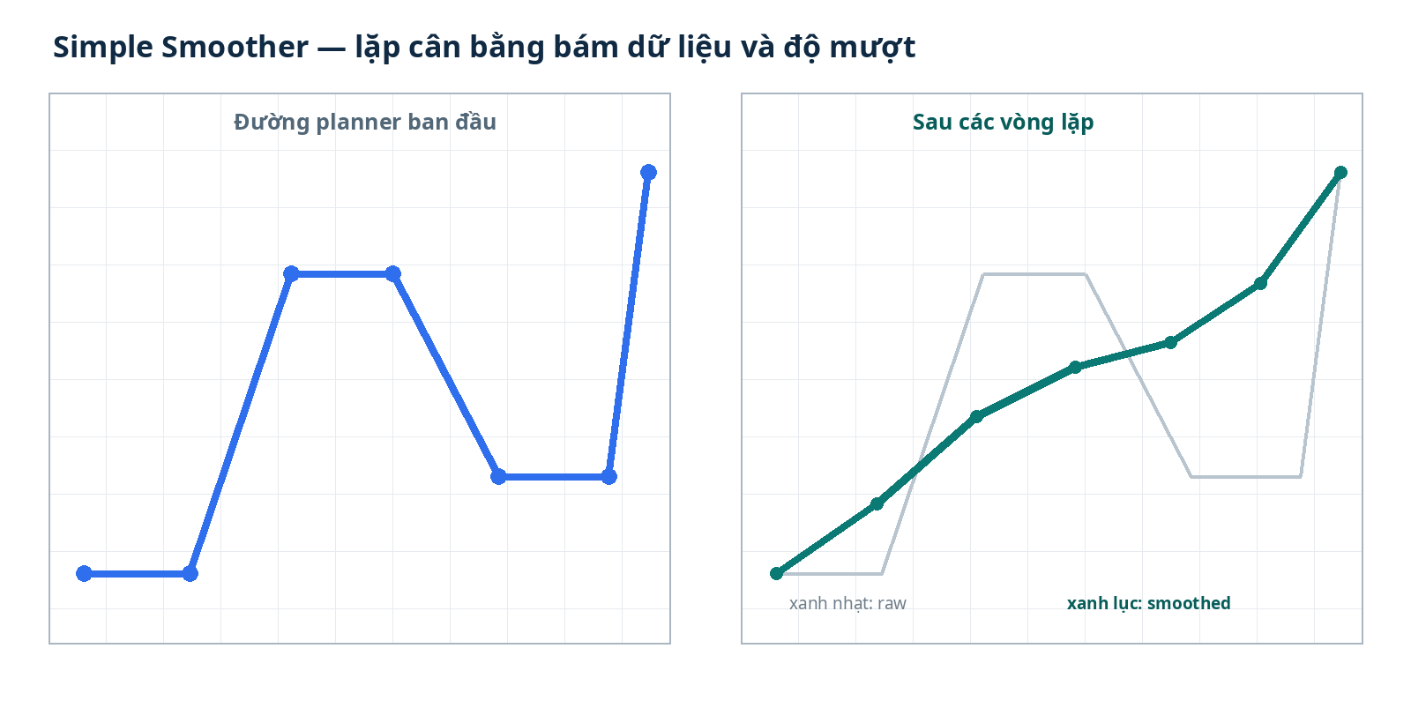
Simple Smoother: lặp cục bộ từng waypoint
Mỗi điểm được kéo về gần dữ liệu gốc và đồng thời kéo về trung bình hai điểm lân cận.
Công thức cập nhật
yᵢ ← yᵢ + wd(xᵢ−yᵢ) + ws(yᵢ₋₁+yᵢ₊₁−2yᵢ)
Trong đó : xᵢ: điểm ban đầu
yᵢ: điểm sau làm mượt
w_data: mức giữ gần đường gốc
w_smooth: mức làm mượt
Phù ​hợp :
Giảm góc gãy nhanh, chi phí tính toán thấp
Đánh đổi :
Không dùng costmap/footprint trong phép làm mượt; có thể làm mất ràng buộc động học của đường đầu vào

Slide 9
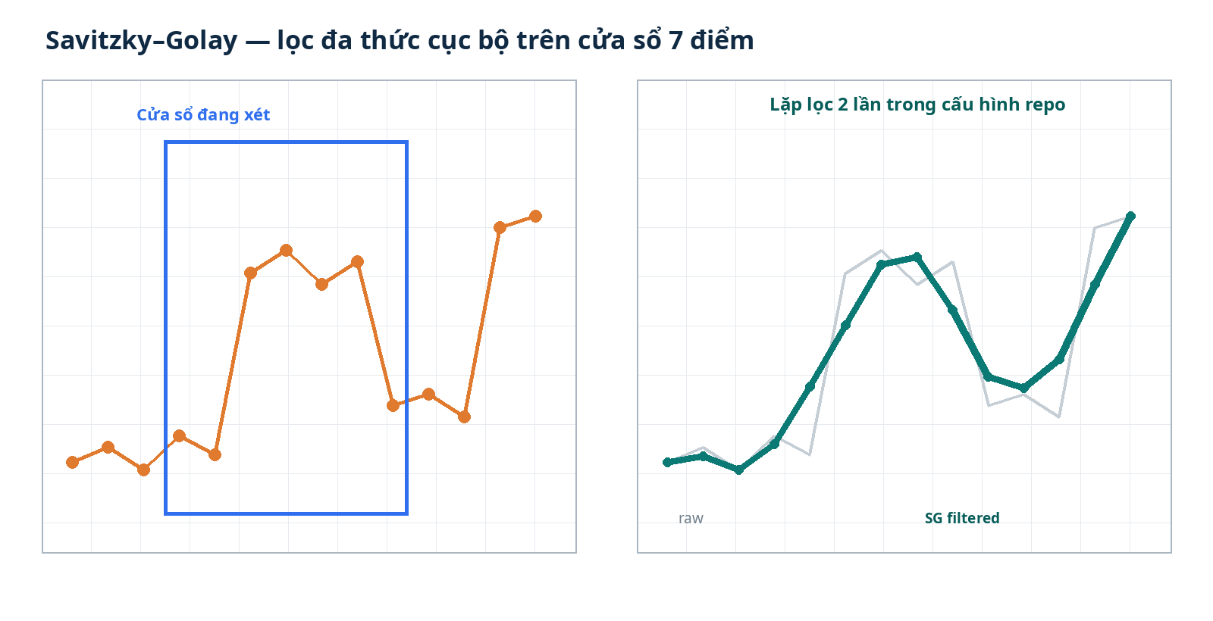
14
Savitzky–Golay Smoother: lọc đa thức cửa sổ
Thay mỗi điểm bằng tổ hợp tuyến tính của bảy điểm lân cận để giảm nhiễu cao tần.
Bộ lọc cố định 7 điểm
[−2, 3, 6, 7, 6, 3, −2] / 21
Phù hợp :
Lọc dao động nhỏ, giữ gần đường gốc, runtime rất thấp
Đánh đổi :
Khó xử lý góc gãy lớn; không dùng costmap/footprint trong phép lọc

Slide 10
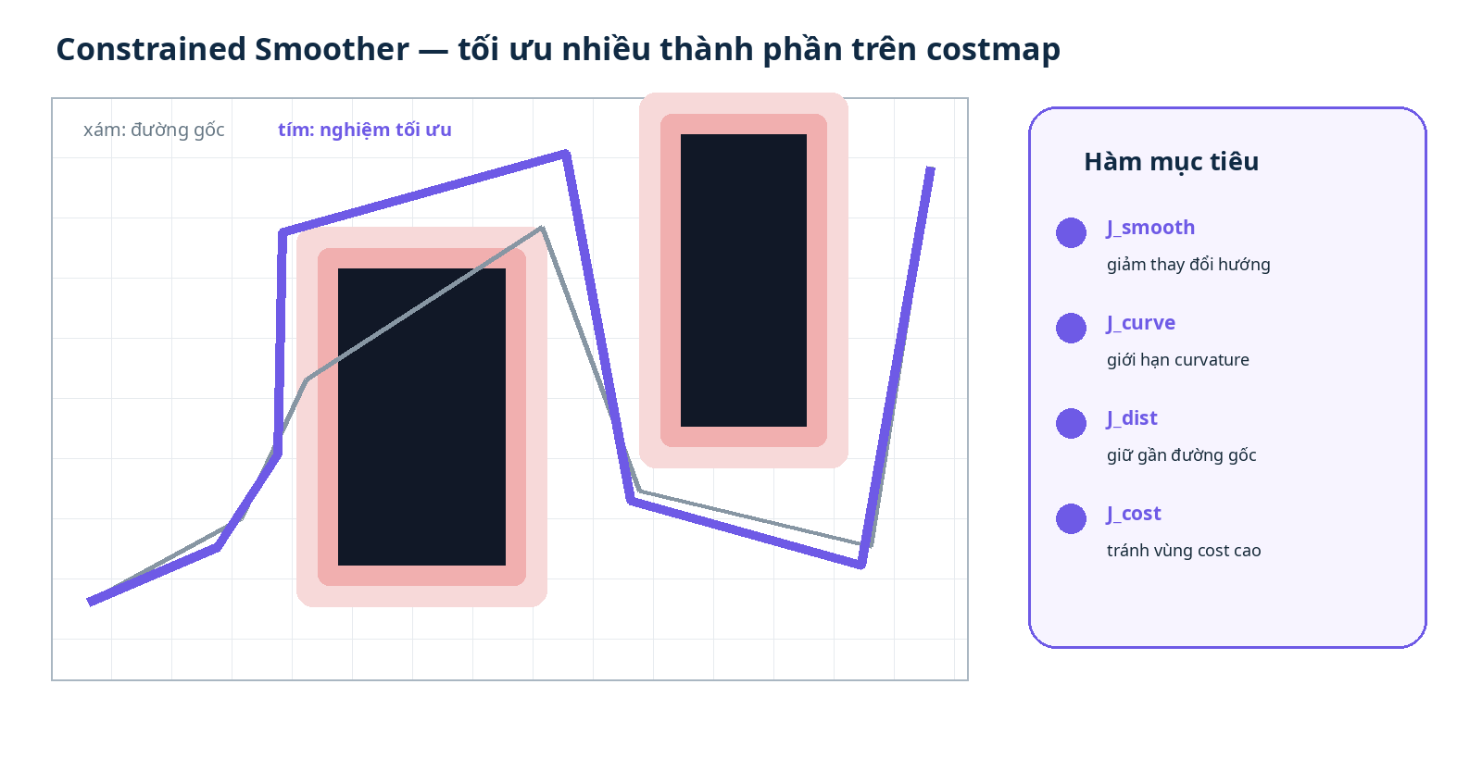
Constrained Smoother: tối ưu nhiều thành phần
Ceres điều chỉnh waypoint để cân bằng độ mượt, curvature, bám đường gốc và costmap.
J = wsJs + wcJκ + wdJd + woJcost
Phù hợp :
Cần tối ưu đa mục tiêu và đẩy đường khỏi vùng cost cao
Đánh đổi :
Tối ưu nặng hơn; kết quả phụ thuộc mạnh vào trọng số

Slide 11
II. Phương pháp PSTMO
Ý tưởng và mục tiêu của PSTMO
Quy trình tổng thể của PSTMO
Tiền xử lý đường đi và xác định góc chuyển hướng
Mô hình chuyển tiếp Bézier bậc năm G²
Sinh và tìm kiếm ứng viên chuyển tiếp
Đánh giá tính khả thi của ứng viên
Lựa chọn chuỗi chuyển tiếp bằng quy hoạch động
Tạo đường đi làm mượt cuối cùng

Slide 12
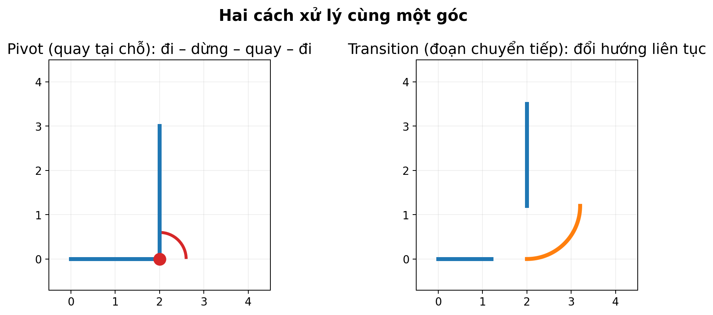
II. Phương pháp PSTMO
Ý tưởng và mục tiêu của PSTMO
Mục tiêu:
giảm chuyển hướng gắt;
hạn chế quay tại chỗ;
duy trì an toàn;
đảm bảo khả thi với robot differential-drive.

Slide 13
II. Phương pháp PSTMO
2. Quy trình tổng thể của PSTMO
Đánh giá tính khả thi của ứng viên
Sinh chuyển tiếp Bézier G²
Tìm kiếm hình học
Phát hiện góc
Quy hoạch động
Đường đi làm mượt
Đường đi thô
Tiền xử lý

Slide 14
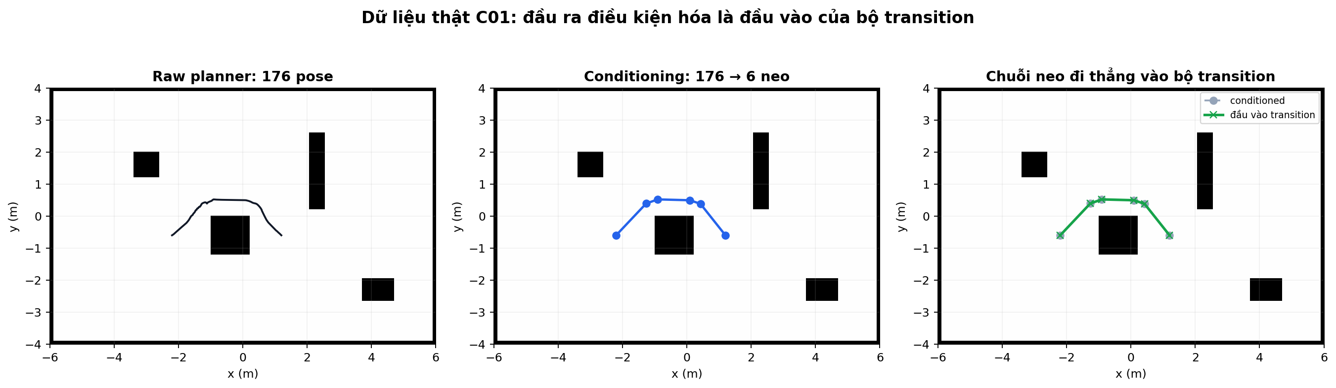
II. Phương pháp PSTMO
3. Tiền xử lý đường đi và xác định góc chuyển hướng
Mục tiêu:
• bỏ điểm trùng
• triệt zigzag
• giữ endpoints

Slide 15
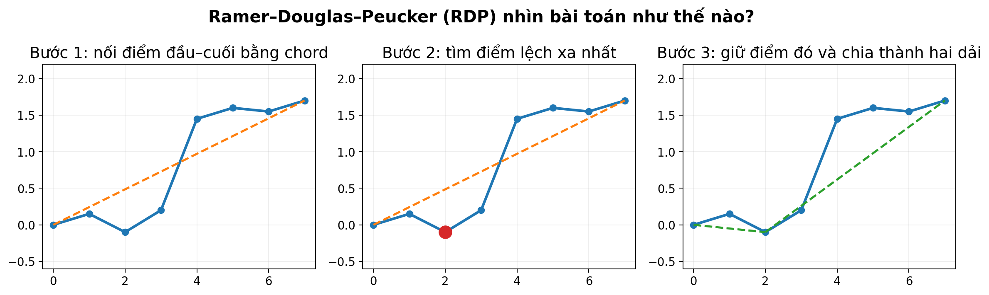
II. Phương pháp PSTMO
3. Tiền xử lý đường đi và xác định góc chuyển hướng

Slide 16
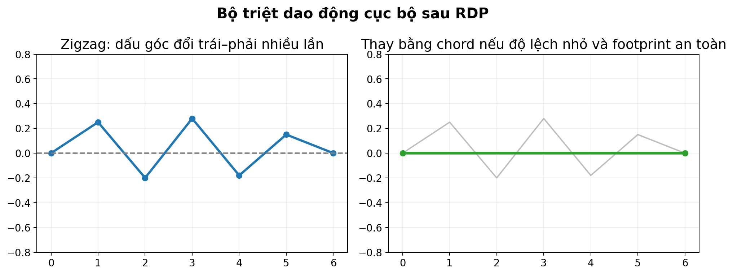
II. Phương pháp PSTMO
3. Tiền xử lý đường đi và xác định góc chuyển hướng

Slide 17
II. Phương pháp PSTMO
3. Tiền xử lý đường đi và xác định góc chuyển hướng
|θ| < 5° -> bỏ qua điểm
5° < |θ| < 170° -> đưa vào bộ chuyển tiếp xử lý góc

Slide 18
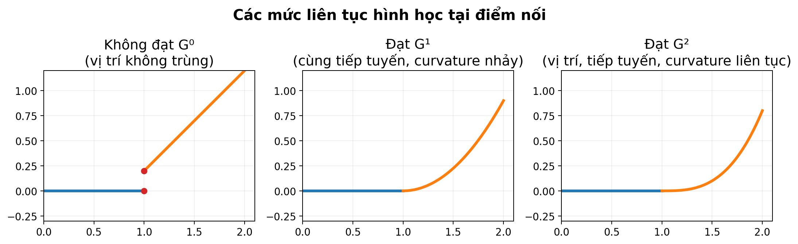
II. Phương pháp PSTMO
4. Mô hình chuyển tiếp Bézier bậc năm G²
G1: Tạo bước nhảy đột ngột giữa đường thẳng và đường cong
G2: Không tạo bước nhảy curvature, đoạn cong có k=0 tại điểm nối giữa đoạn thẳng và đường cong.
Suy ra, chọn G2

Slide 19
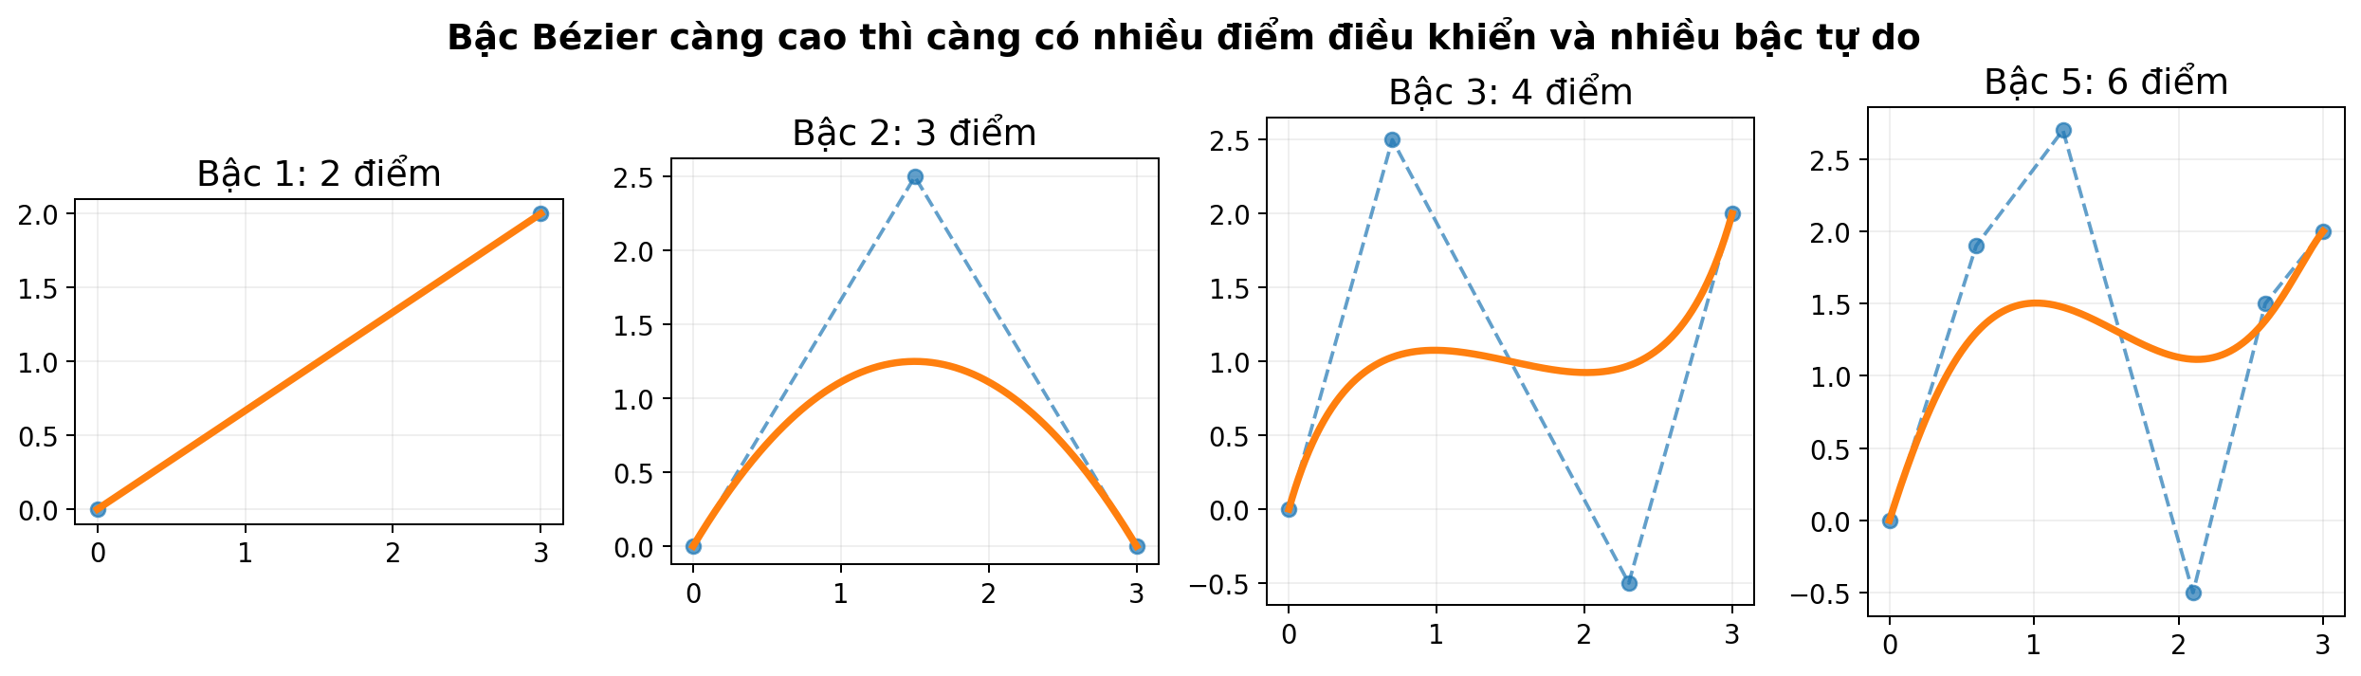
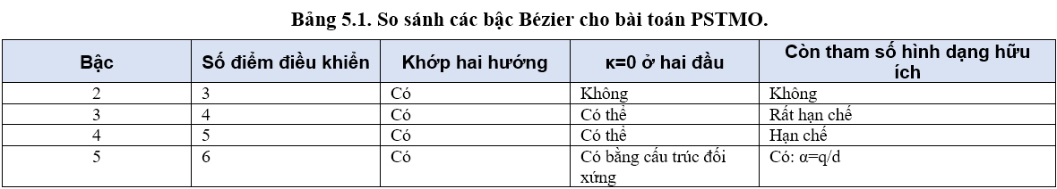
II. Phương pháp PSTMO
4. Mô hình chuyển tiếp Bézier bậc năm G²
PSTMO dùng Bézier bậc năm vì đây là cấu trúc gọn cho phép thỏa toàn bộ điều kiện biên G² và vẫn tối ưu được hình dạng. Bậc hai thiếu điều kiện curvature; bậc ba/bốn thiếu mức tự do mong muốn.

Slide 20
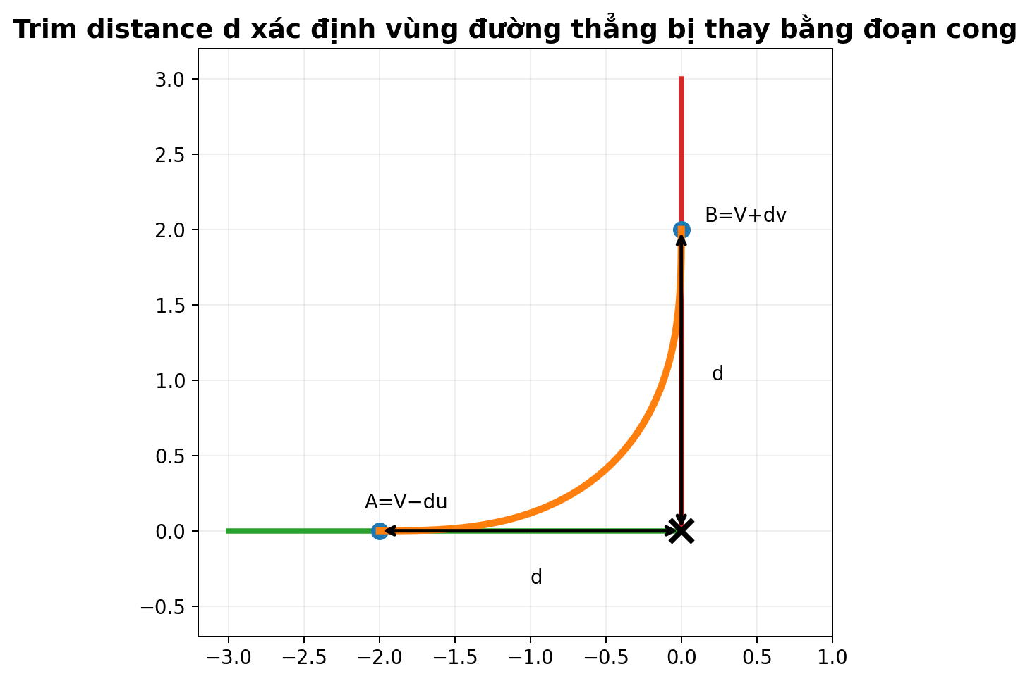
II. Phương pháp PSTMO
4. Mô hình chuyển tiếp Bézier bậc năm G²
A = V − d·u
B = V + d·v
d nhỏ
giữ gần đỉnh
d lớn
cong trải rộng hơn

Slide 21
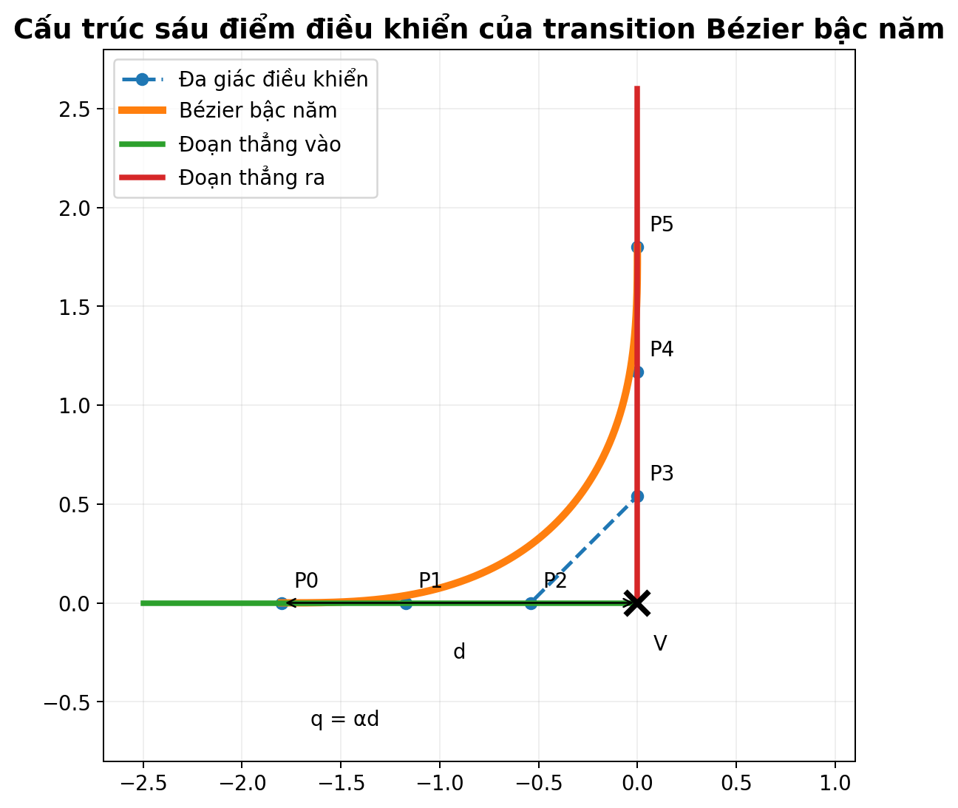
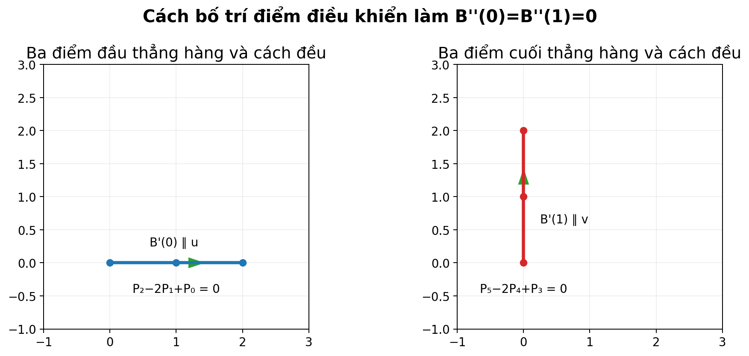
II. Phương pháp PSTMO
Nhánh vào
Nhánh ra
P₀=A P₁=A+q·u P₂=A+2q·u
P₅=B P₄=B−q·v P₃=B−2q·v
4. Mô hình chuyển tiếp Bézier bậc năm G²
Cách bố trí này làm B″ bằng 0 tại hai endpoint.
P₀, P₁, P₂ thẳng hàng và cách đều ⇒ B″(0)=0
P₃, P₄, P₅ thẳng hàng và cách đều ⇒ B″(1)=0
κ ∝ B′×B″ ⇒ κ(0)=κ(1)=0.

Slide 22
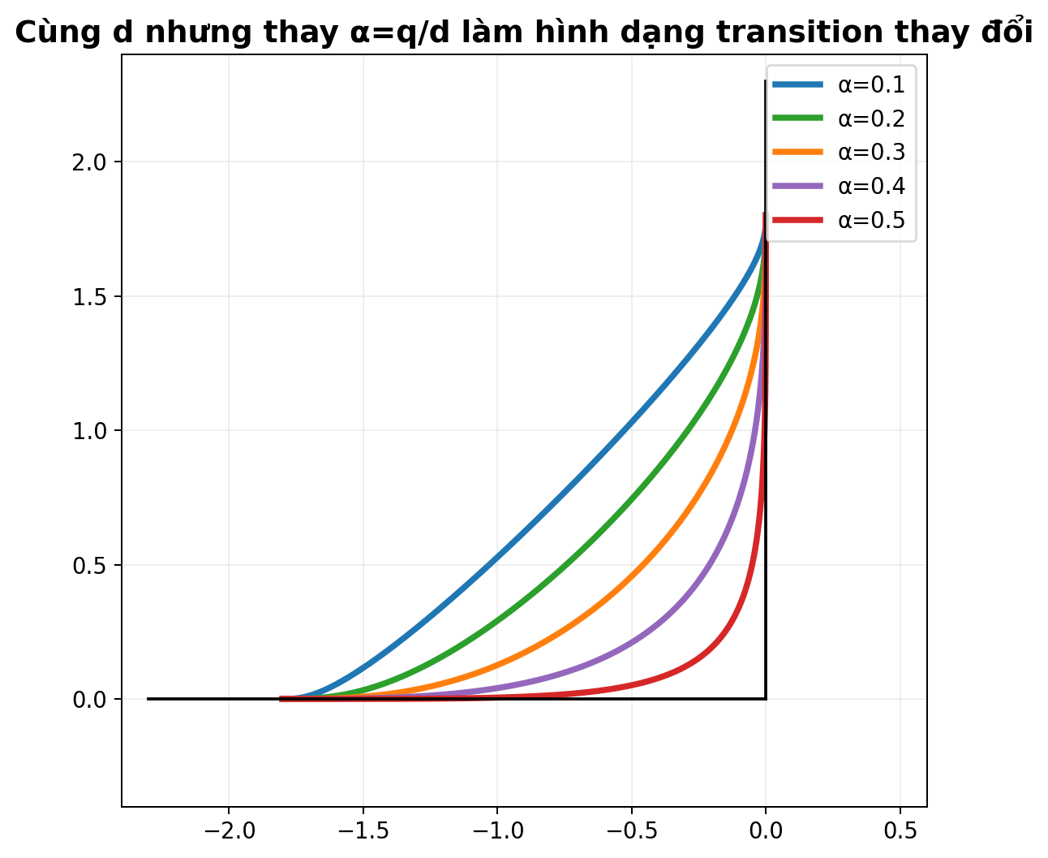
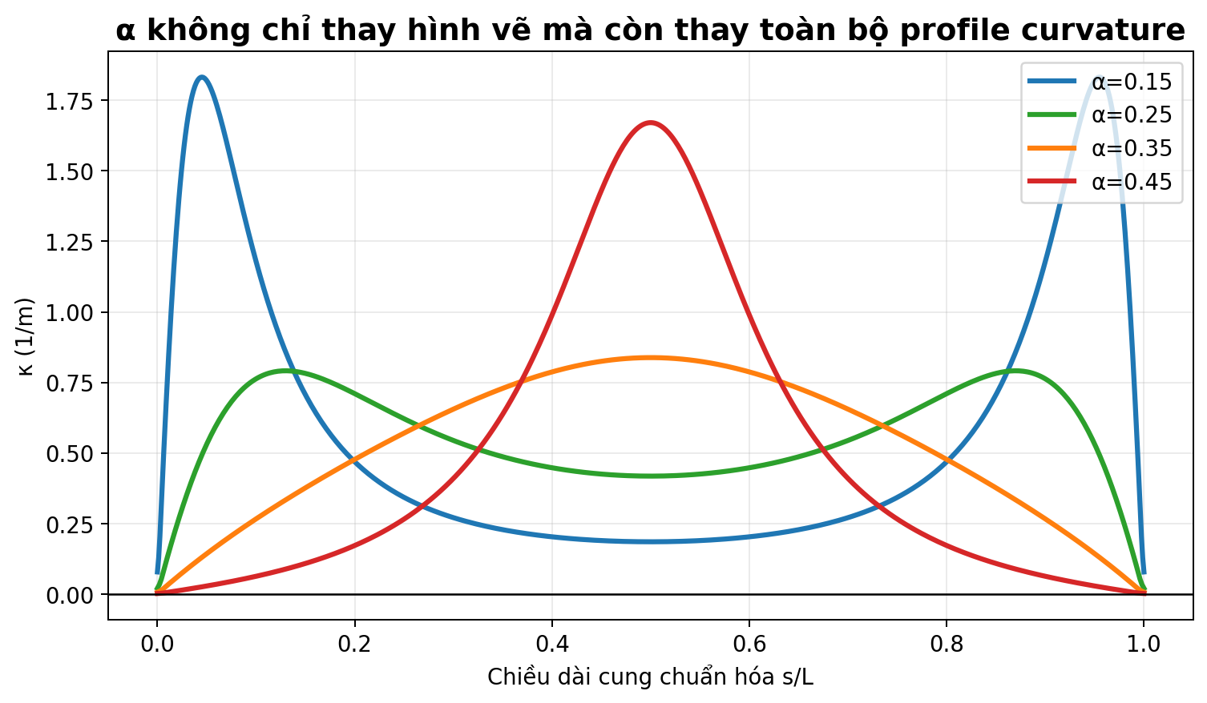
II. Phương pháp PSTMO
4. Mô hình chuyển tiếp Bézier bậc năm G²
Thay d
thay kích thước transition
Thay α
thay profile curvature và Eκ
d thay quy mô vùng cong; α thay hình dạng bên trong vùng đó.

Slide 23
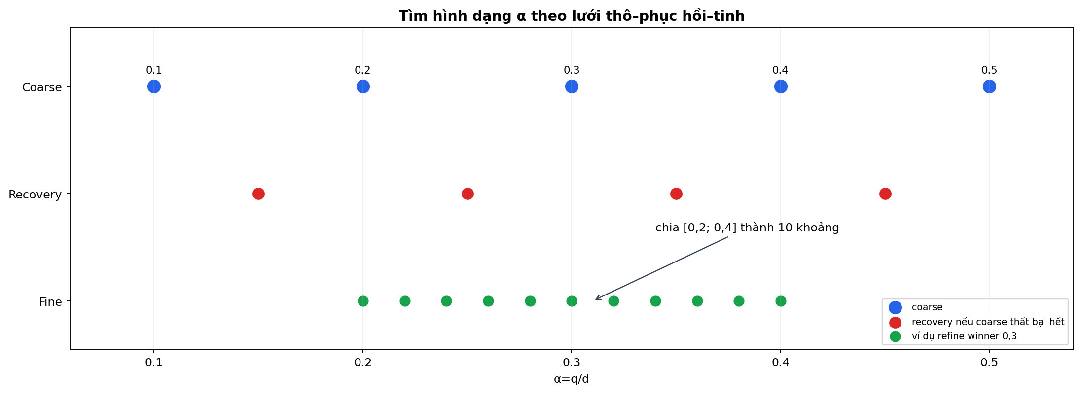
II. Phương pháp PSTMO
Tìm α theo coarse → recovery → refinement
Coarse
0,1; 0,2; …; 0,5
Recovery
midpoint nếu coarse fail
Refine
chia nhỏ quanh winner
Chọn Eκ nhỏ nhất trong các ứng viên feasible.

Slide 24
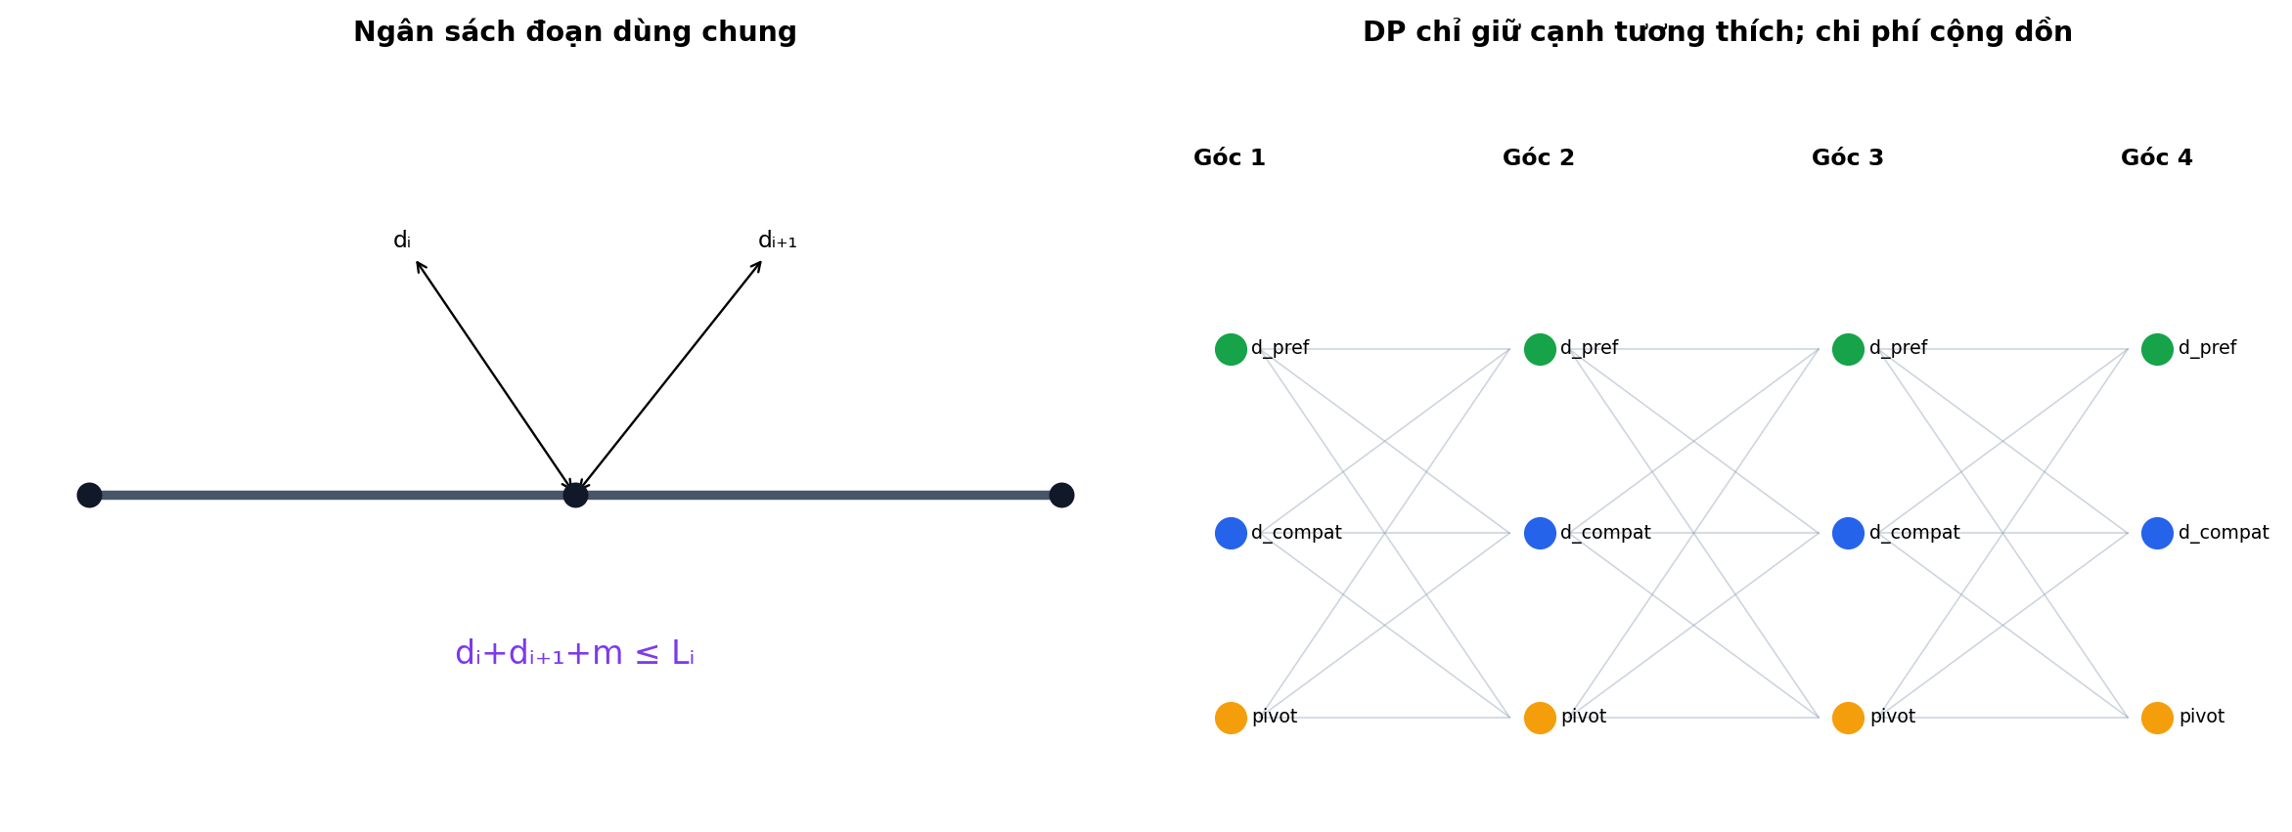
II. Phương pháp PSTMO
5. Sinh và tìm kiếm ứng viên chuyển tiếp
Mỗi góc sinh tối đa 3 trạng thái:
dpref​: ứng viên ưu tiên;
dcompat​: giảm trim để tránh chồng lấn;
Pivot: phương án dự phòng.

Slide 25
II. Phương pháp PSTMO
6. Đánh giá tính khả thi của ứng viên
Miền tham số
Hình học
Curvature
d, α hữu hạn
đạo hàm không suy biến
không đổi dấu bất thường
Robot vi sai
Footprint
Thời gian
không đảo bánh trong
sweep không va chạm
profile hội tụ, có lợi

Slide 26
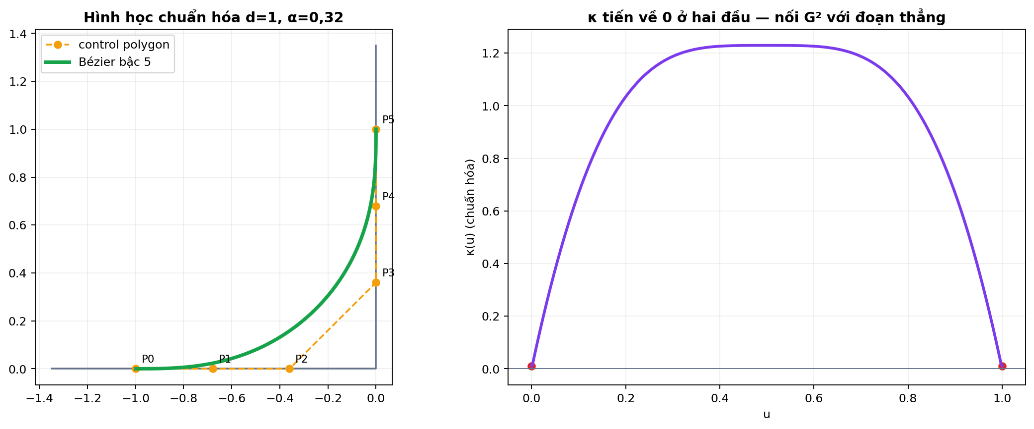
Đạo hàm
‖B′(u)‖ > ε trên mọi mẫu
II. Phương pháp PSTMO
6. Đánh giá tính khả thi của ứng viên
Curvature
κ hữu hạn; peak được ghi nhận
Cổng hình học và curvature
Dấu quay
sign(κ) không ngược sign(θ)

Slide 27
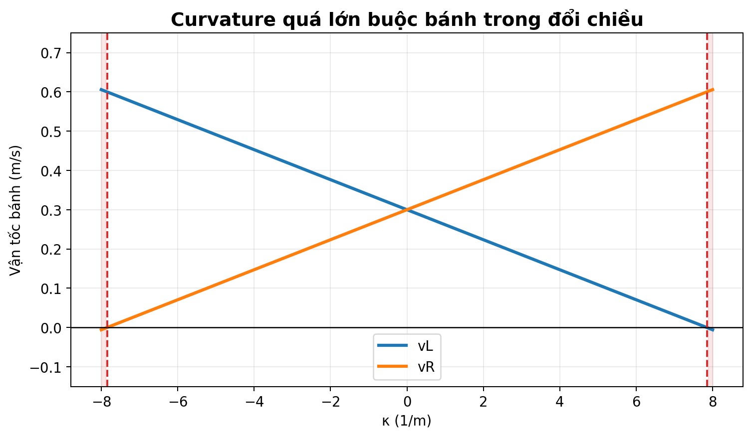
II. Phương pháp PSTMO
6. Đánh giá tính khả thi của ứng viên
Cổng động học robot vi sai
vL = v(1 − bκ/2)
vR = v(1 + bκ/2)
Điều kiện
1 − |bκ|/2 ≥ 0
• b = 0,2548 m
• |vwheel| ≤ 0,36 m/s
• |ω| ≤ 0,80 rad/s
Không đạt → giữ pivot state thay vì ép đường cong.

Slide 28
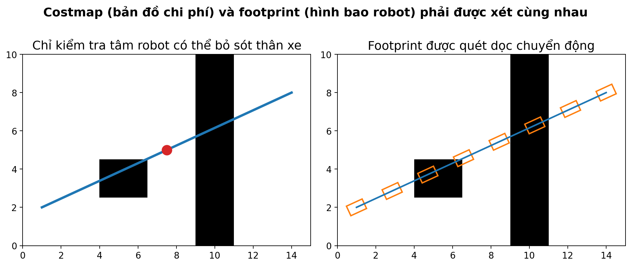
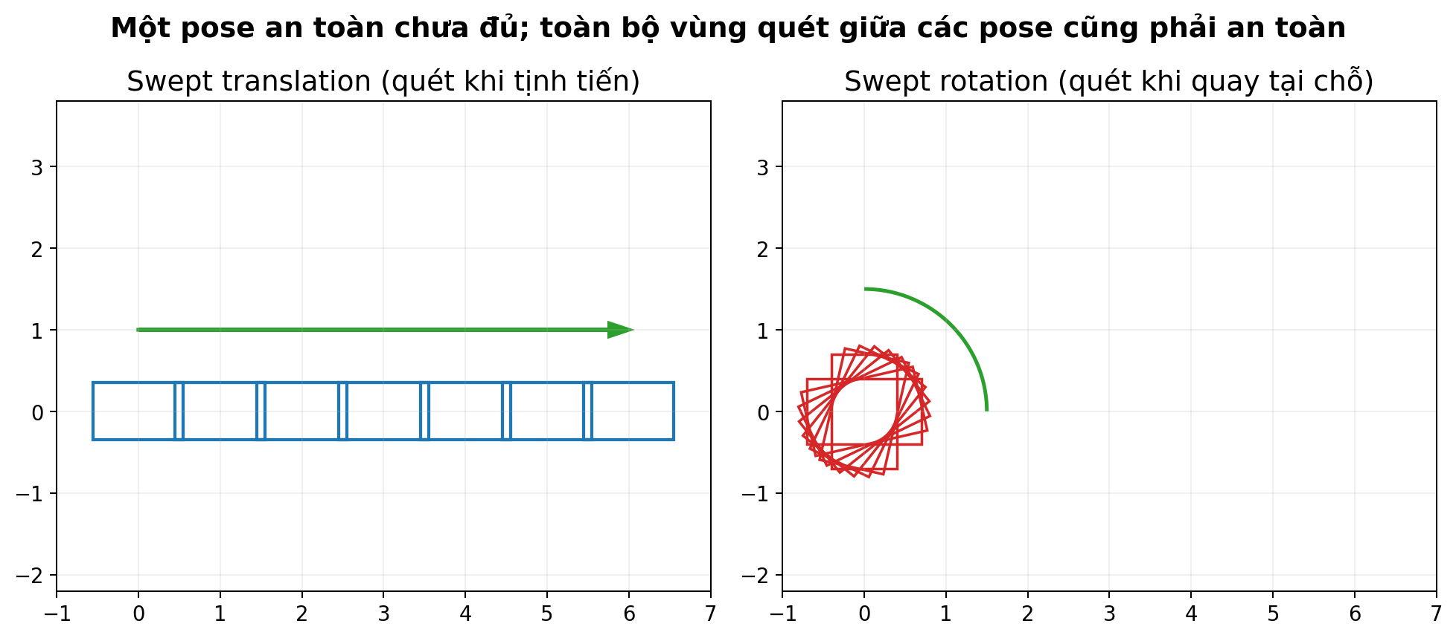
II. Phương pháp PSTMO
6. Đánh giá tính khả thi của ứng viên
Cổng an toàn footprint
Mỗi mẫu: pose footprint → costmap lethal / unknown / >252 → reject

Slide 29
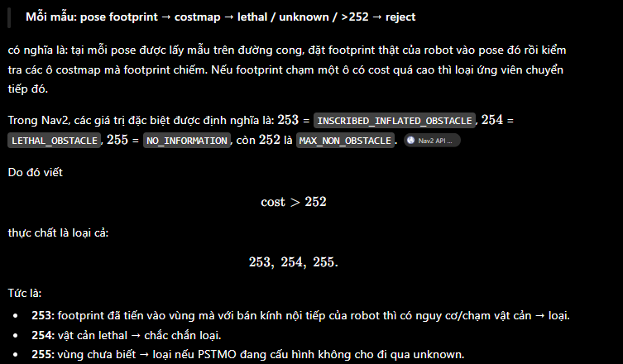
II. Phương pháp PSTMO
6. Đánh giá tính khả thi của ứng viên
Cổng an toàn footprint
Mỗi mẫu: pose footprint → costmap lethal / unknown / >252 → reject

Slide 30
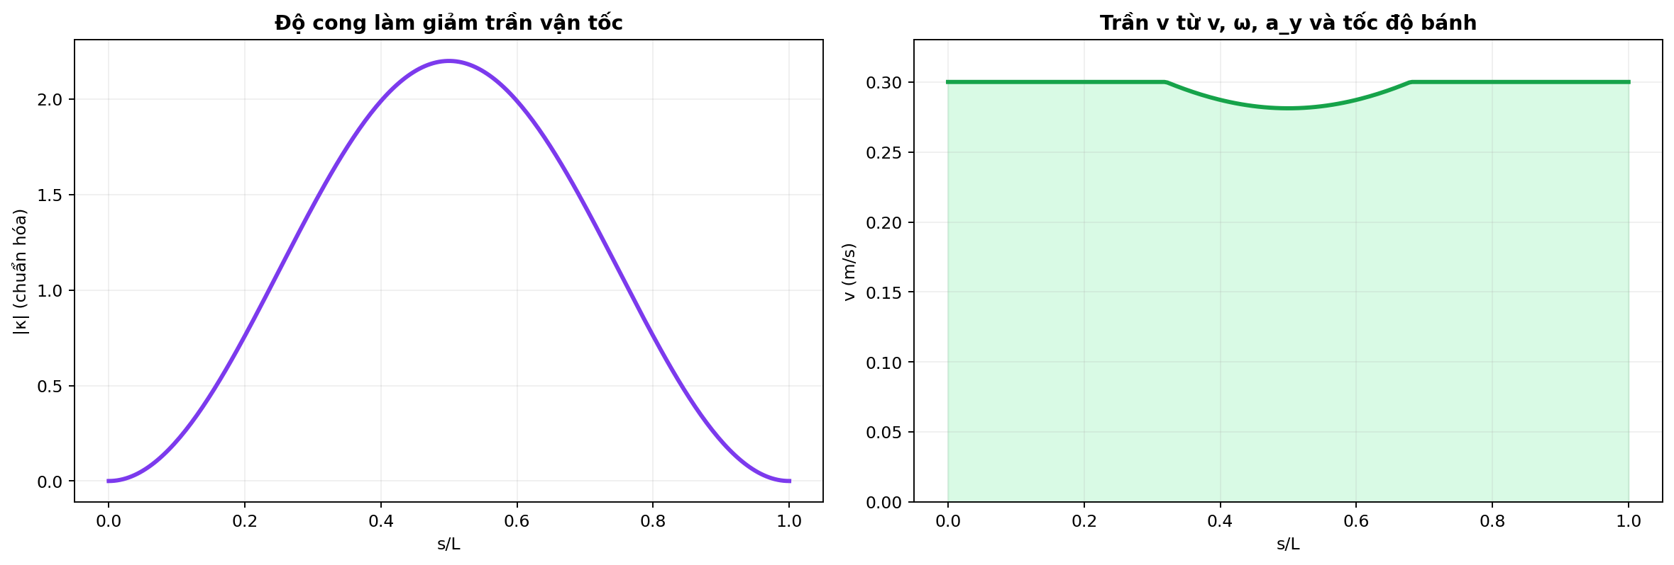
II. Phương pháp PSTMO
6. Đánh giá tính khả thi của ứng viên
Tạo speed cap và profile thời gian
Đảm bảo tính an toàn: Độ cong càng lớn thì vận tốc càng phải giảm

Slide 31
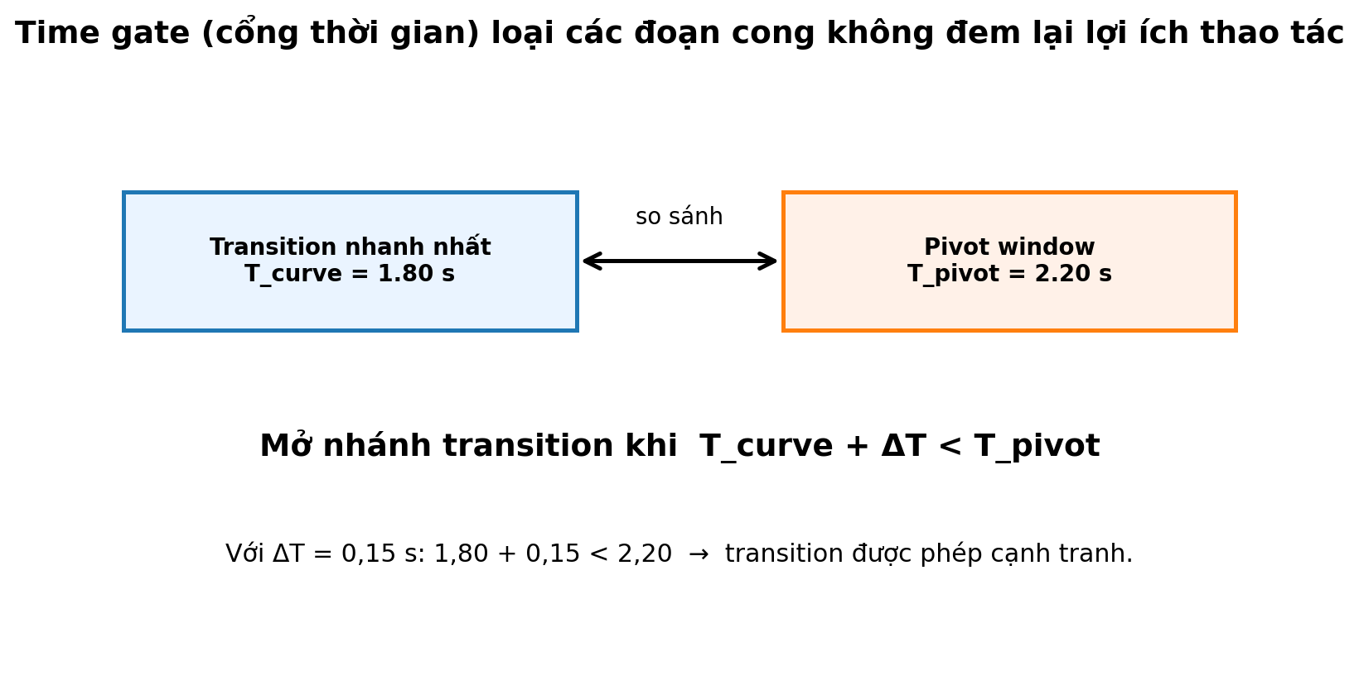
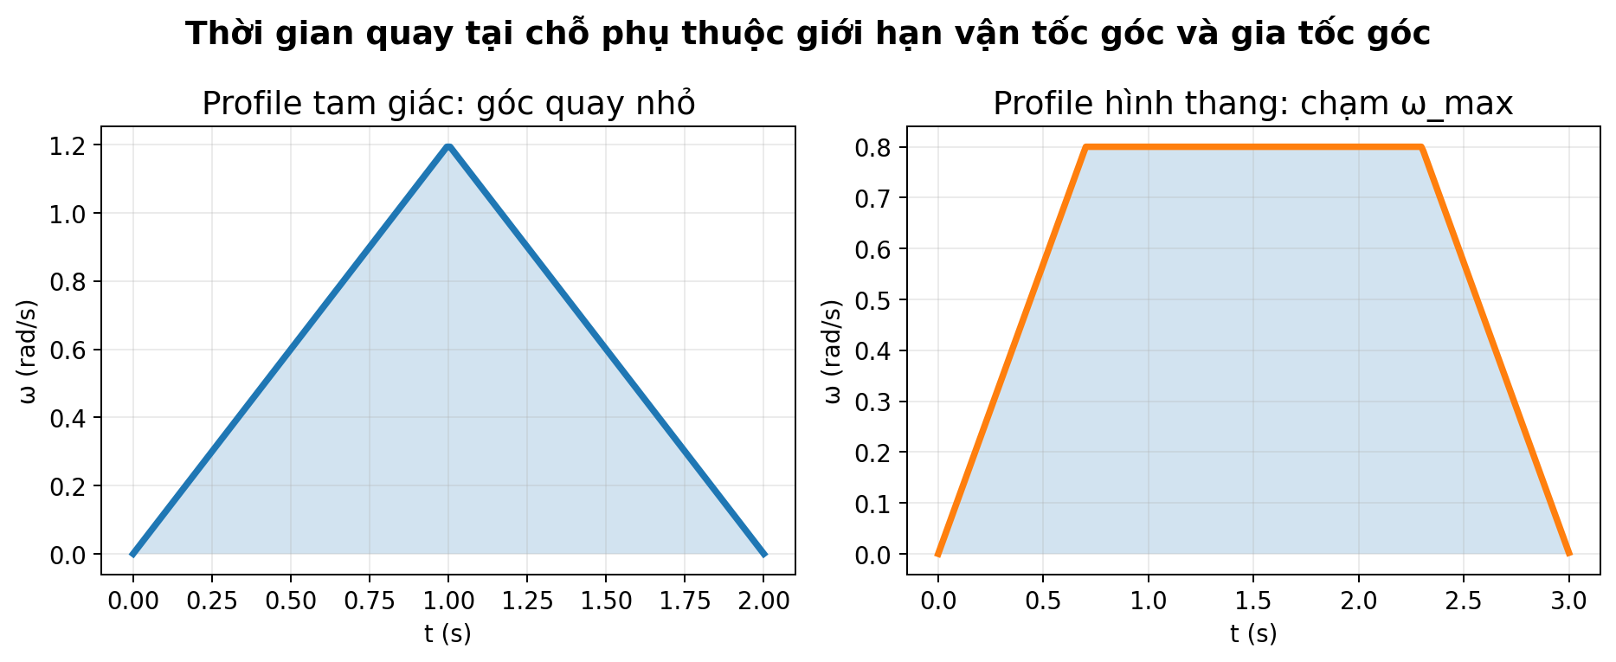
II. Phương pháp PSTMO
6. Đánh giá tính khả thi của ứng viên
So sánh transition với pivot bằng time gate
Tcurve + ΔT < Tpivot
ΔT = 0,15 s
Nếu pivot không an toàn, transition không bị khóa bởi so sánh thời gian.

Slide 32
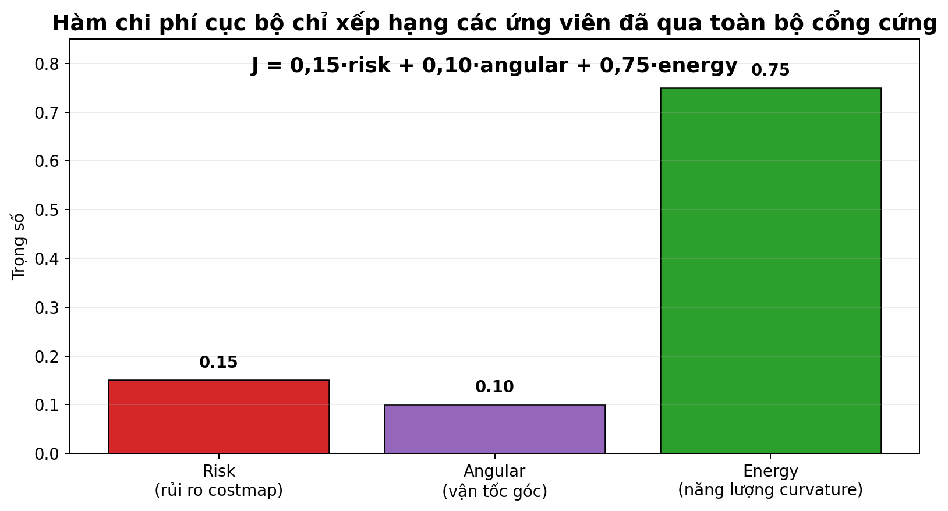
II. Phương pháp PSTMO
6. Đánh giá tính khả thi của ứng viên
Hàm mục tiêu cục bộ xếp hạng ứng viên
risk
peak cost gần vật cản
angular
max |ω| / ωmax
Eκ
Tích phân bình phương độ cong -> độ mượt hình học

Slide 33
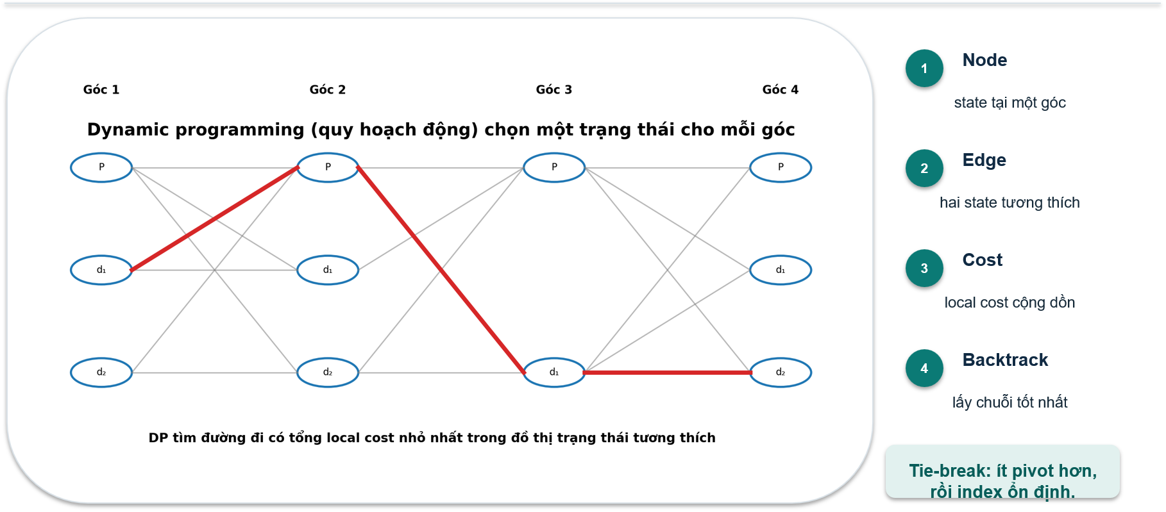

II. Phương pháp PSTMO
7. Lựa chọn chuỗi chuyển tiếp bằng quy hoạch động
Tối ưu cục bộ từng góc có thể tạo trim chồng lấn; DP chọn chuỗi ứng viên không chồng lấn trên toàn đường , giải quyết tương thích cục bộ .
Một ứng viên tốt tại từng góc chưa chắc tạo thành một đường tốt; hai transition tốt riêng lẻ vẫn có thể chồng lên cùng một đoạn thẳng.

Slide 34
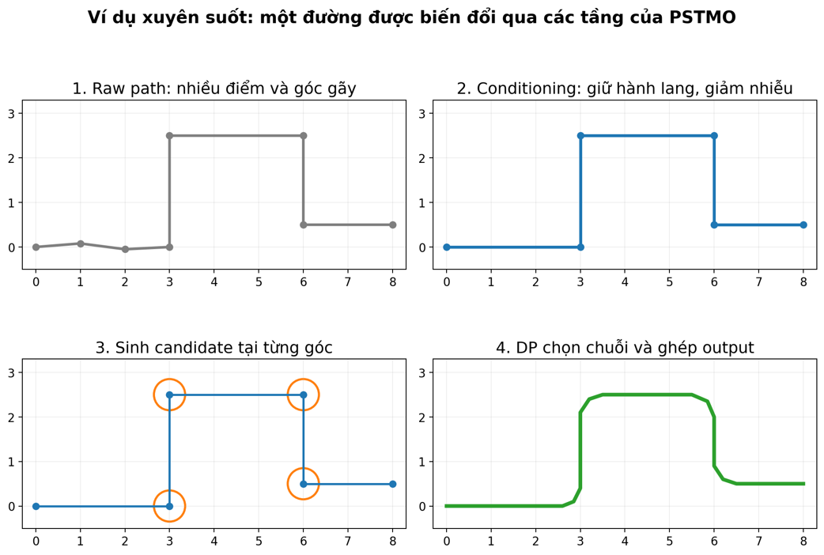
II. Phương pháp PSTMO
8. Tạo đường đi cuối cùng
Path chỉ được trả về Nav2 sau khi ghép và xác nhận lại các điều kiện hình học, động học và an toàn
Điều kiện kiểm tra cuối :
Giữ nguyên start và goal
Vị trí nối liên tục; yaw theo tiếp tuyến hoặc trạng thái Pivot
Pivot giữ hai pose cùng vị trí nhưng khác yaw
Khoảng lấy mẫu 0,05 m trên các đoạn tịnh tiến
Các vùng trim không chồng lấn
Mọi Transition vẫn đạt cổng thời gian
Swept-footprint an toàn trên toàn path

